Slide 1


Slide 2
COMO FUNCIONA O CMI?
Órgão colegiado permanente, do sistema descentralizado e participativo da Política da Pessoa Idosa do Município de Florianópolis:
Tem caráter deliberativo, Normativo, Fiscalizador e Consultivo, de composição paritária entre o governo e sociedade civil.
Observado o disposto no Art. VI da Lei 8.842/94 (Política Nacional da Pessoa Idosa).
DA NATUREZA E OBJETIVO:

Slide 3
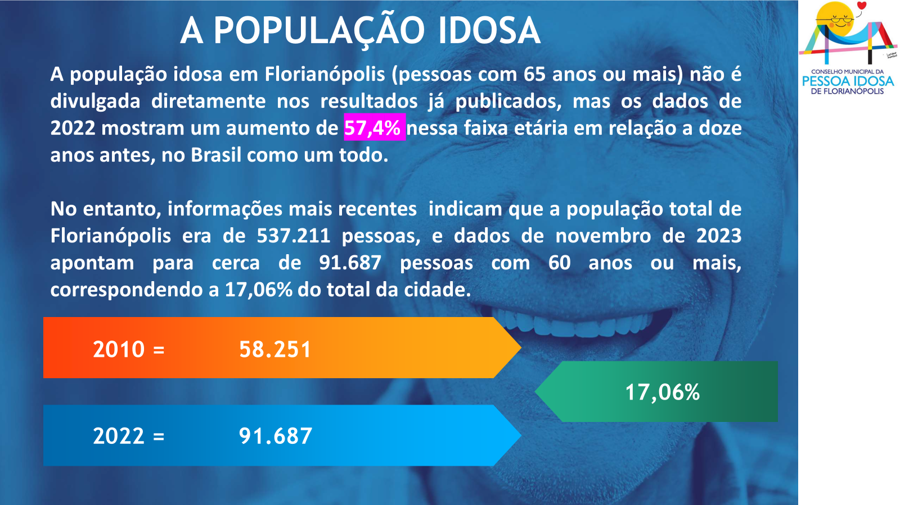
O Conselho da Pessoa Idosa, atualmente, como estratégia, busca apoiar-se em 3 pilares:
01
RECEITAS
PILARES ESTRATÉGICOS
02
SEGURANÇA JURÍDICA
03
ATENDIMENTO ÀS NECESSIDADES DA POPULAÇÃO IDOSA;

Slide 4
Para avançar nas Politicas Públicas, o Conselho da Pessoa Idosa, atualmente, como estratégia, busca apoiar-se em 3 pilares:
01
RECEITAS
Campanhas com o FloripAmanhã, para doações via Imposto de Renda, outras fontes.
02
SEGURANÇA JURÍDICA
Revisão de leis, resoluções, pareceres do TCE;
03
ATENDIMENTO ÀS NECESSIDADES DA POPULAÇÃO IDOSA;
Alinhamento com o PMAS – Plano Municipal de Assistência Social
Revisão do diagnóstico EBAPI – Estratégia Amiga da Pessoa da Pessoa Idosa
Estabelecer modelo de governança

Slide 5

AS COMISSÕES
*CRIAÇÃO, GERAÇÃO E GERENCIAMENTO DE CONTEÚDOS E ARTES PARA REDES SOCIAIS

Slide 6
O CMI com sua estratégia, trabalha como alternativa a utilização de receitas, das captações via FMI – Fundo Municipal da Pessoa Idosa, em dois vieses:
Editais de Concorrência; e
Editais de Chancela.
Nos últimos anos a FMI vem, por meio de campanhas crescendo paulatinamente sua arrecadação, alcançou o montante de R$ 5.400.000,00.
Para agilizar este processo, hoje é possível a outorga para captação de recursos via editais de chancela e para garantir esta possibilidade foram atualizadas as resoluções, o que garante juridicamente a possibilidade de investimentos em melhorias na estrutura e infraestrutura.

Slide 7

PROJETOS EM EXECUÇÃO
COM RECURSOS DO FMI

Slide 8


1) EDITAIS DE CONCORRÊNCIA
CPDI: CONECTA 60+ : Aprovado em 2024 / executado em 2025, valor R$ 120.000,00
SEOVE: TECENDO VIDAS - UMA PROPOSTA DE INTERGERACIONALIDADE – aprovado em 2024 / executando em 2026 – Valor R$ 120.000,00
2) EDITAIS DE CHANCELA: EMISSÃO DE CARTA DE CRÉDITO
SEOVE
OTOVIDA
IRMÃO JOAQUIM
APAS/FIESC
CPDI – CONECTA 60 + CONSTRUINDO PONTES
3) EDITAL DE CHANCELA: LANÇADO EM 2 DE JULHO
EDITAL ABERTO, PRAZO DE 1 ANO PARA APRESENTAÇÃO DE PROJETOS SEM VALOR MÁXIMO DEFINIDO

Slide 9

4) EDITAL DE CHAMAMENTO PÚBLICO:
O QUE É? SALDO DO FUNDO
QUAL O OBJETO? EDITAL PARA PROJETOS DE EIXOS DO EBAPI – LEI nº11.254/24
PARA QUEM? OSCs
VALOR DESTINADO?
R$ 1.800.000,00 – Em fase final para Publicação no Diário Oficial, em Abril de 2026
5) EDITAL DE CHAMAMENTO PÚBLICO:
VALOR DESTINADO: R$ 1.100.000,00
EDITAL – PROJETO APOIAR PARA CUIDAR
Será reeditado até junho;
Objetivo: atender a lista de espera da semas, hoje em 270 idosos
6) EDITAL PARA AS OSCs PARTICIPAREM COM PROJETOS PARA EXECUTAR NO CEMUPI:
PROJETOS EM ELABORAÇÃO, no valor de R$ 439.200,00,para as OSCs executar em 6 eixos de R$72.000,00 cada, para publicação em Abril

Slide 10
01
PRESTAÇÃO DE CONTAS DE RECURSOS DO FMI DO MUNICÍPIO DE FLORIANÓPOLIS 2026

Slide 11
02
SALDOS BANCÁRIOS

Slide 13

OBJETIVO PARA 2026/2027:
PROTEÇÃO SOCIAL BÁSICA:
SERVIÇO DE CONVIVÊNCIA E FORTALECIMENTO DE VÍNCULOS:
NORTE/SUL/CONTINENTE
PROTEÇÃO SOCIAL ESPECIAL MÉDIA COMPLEXIDADE:
CENTRO DIA
PROTEÇÃO SOCIAL ESPECIAL DE ALTA COMPLEXIDADE:
ILPIs

Slide 14

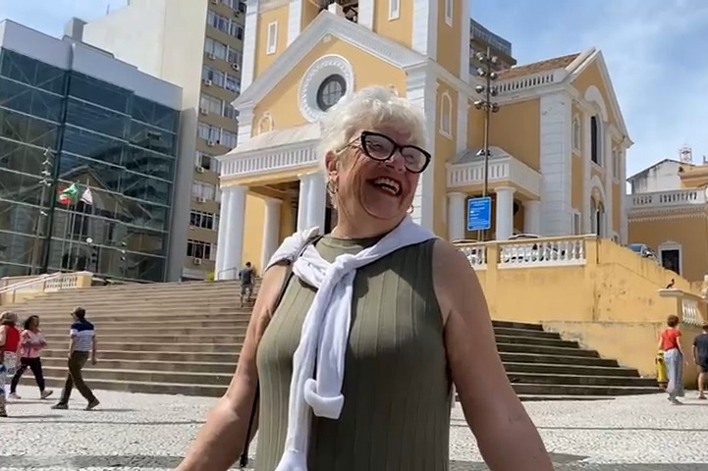
EBAPI – Estratégia Cidade Amiga da Pessoa Idosa
Lei Municipal 11.254/ junho de 2024
Tem por finalidade respaldar as necessidades da população idosa e ser um instrumento de compromisso do poder público para com o CMI, que por lei é quem pode ser a voz das pessoas idosas e cobrar a execução do plano de ação.
Obrigada!

